Slide 1


Tehnici de Machine Learning pentru asigurarea securității datelor (Anti-spam)
SPAM
HAM
Țepeș Ruxandra-Elena
Țepeș Ana-Otilia

Slide 2
Cuprins
01
02
03
Introducere & Motivație
04
05
Fundamente Teoretice
Arhitectura Sistemului
Implementare & Interfață
Demo

Slide 3


Introducere & Motivație
❕
Volumul crescut de mesaje frauduloase (phishing, marketing agresiv) produce pierderi financiare și compromiterea datelor personale
Problema
Soluția ML
Algoritm Naive Bayes pentru diferențierea HAM vs SPAM
Clasificare automată și precisă a mesajelor în limba română (SPAM/HAM) folosind extracție de caracteristici și algoritmi ML
Obiectiv

Slide 4

Fundamente Teoretice
Clasificare Binară:
Problema este tratată ca o sarcină de învățare supervizată
Fluxul de Preprocesare:
Tokenizare
Eliminarea diacriticelor
Normalizare
Vectorizare
Notes:
Fluxul de Preprocesare (NLP):
Tokenizare: Împărțirea textului în cuvinte.
Eliminarea diacriticelor: Esențial pentru variațiile de scriere în română.
Normalizare: Transformare în litere mici (lowercase).
Vectorizare: Transformarea textului în valori numerice pentru algoritm.

Slide 5

Arhitectura Sistemului
Frontend
Motor de Analiză & Decizie
Set de Date
<>
Interfața utilizatorului
(React + TailwindCSS + Recharts)
Normalizare text → Extracție caracteristici → Algoritm Naive Bayes
(JavaScript)
140 mesaje etichetate
(80 SPAM, 60 HAM)
(trainingData.js)

Slide 6
Implementare & Interfață
Naive Bayes
Extragerea caracteristicilor
Algoritm de clasificare care calculează probabilitatea ca un mesaj să aparțină unei clase pe baza caracteristicilor sale.
Cum funcționează?
Învățare (analizează 140 mesaje etichetate)
Extracție (identifică caracteristici cheie)
Clasificare (calculează probabilități)
Principalele grupuri de indicatori analizați sunt:
Analiza Vocabularului Specific
Indicatori Financiari și Valutari
Semne de Punctuație și Simboluri
Pattern-uri Tehnice (Regex)
Analiza Structurală a Textului (Majuscule, Lungimea Mesajului, Volumul de Cuvinte, Media Lungimii Cuvintelor)

Slide 7
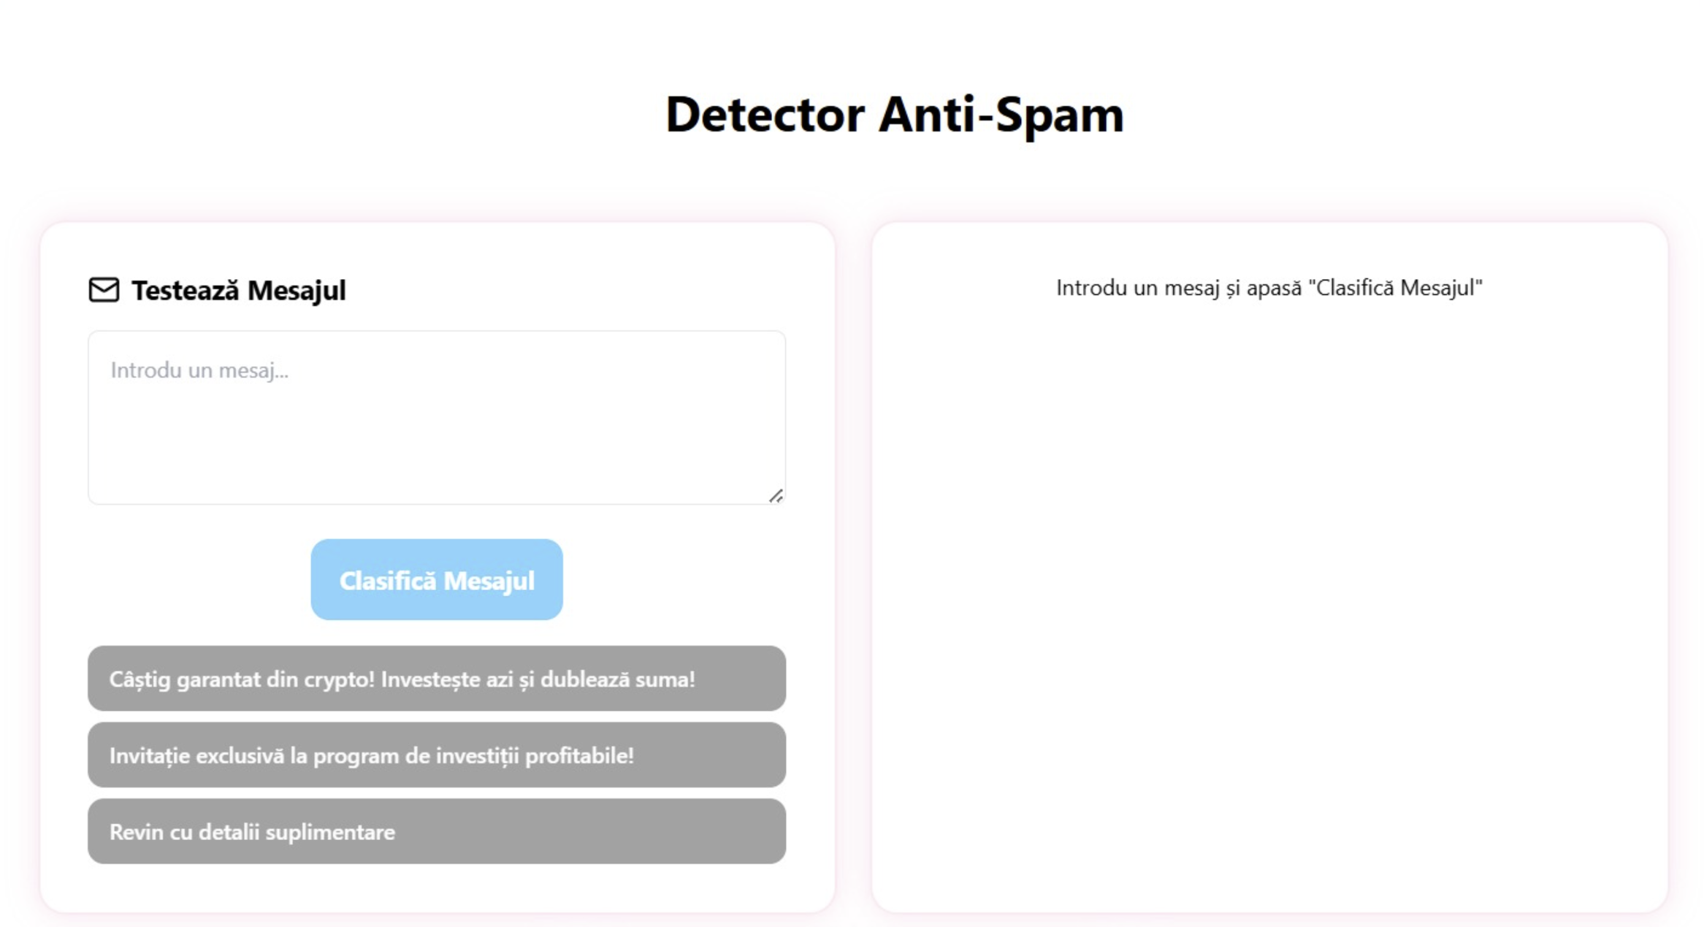
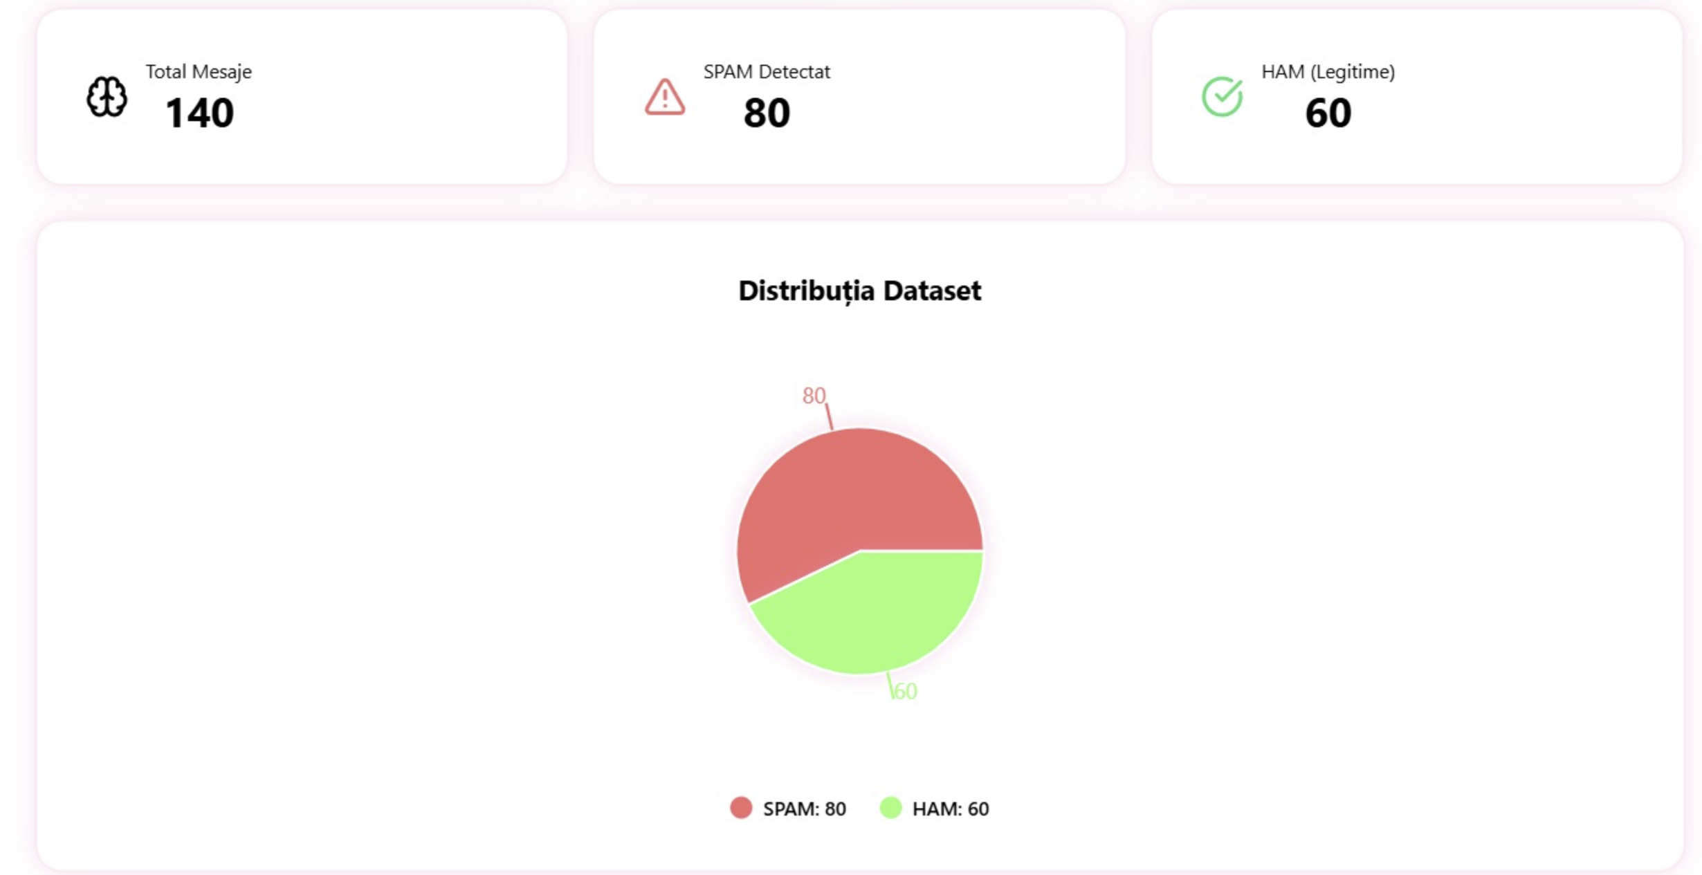
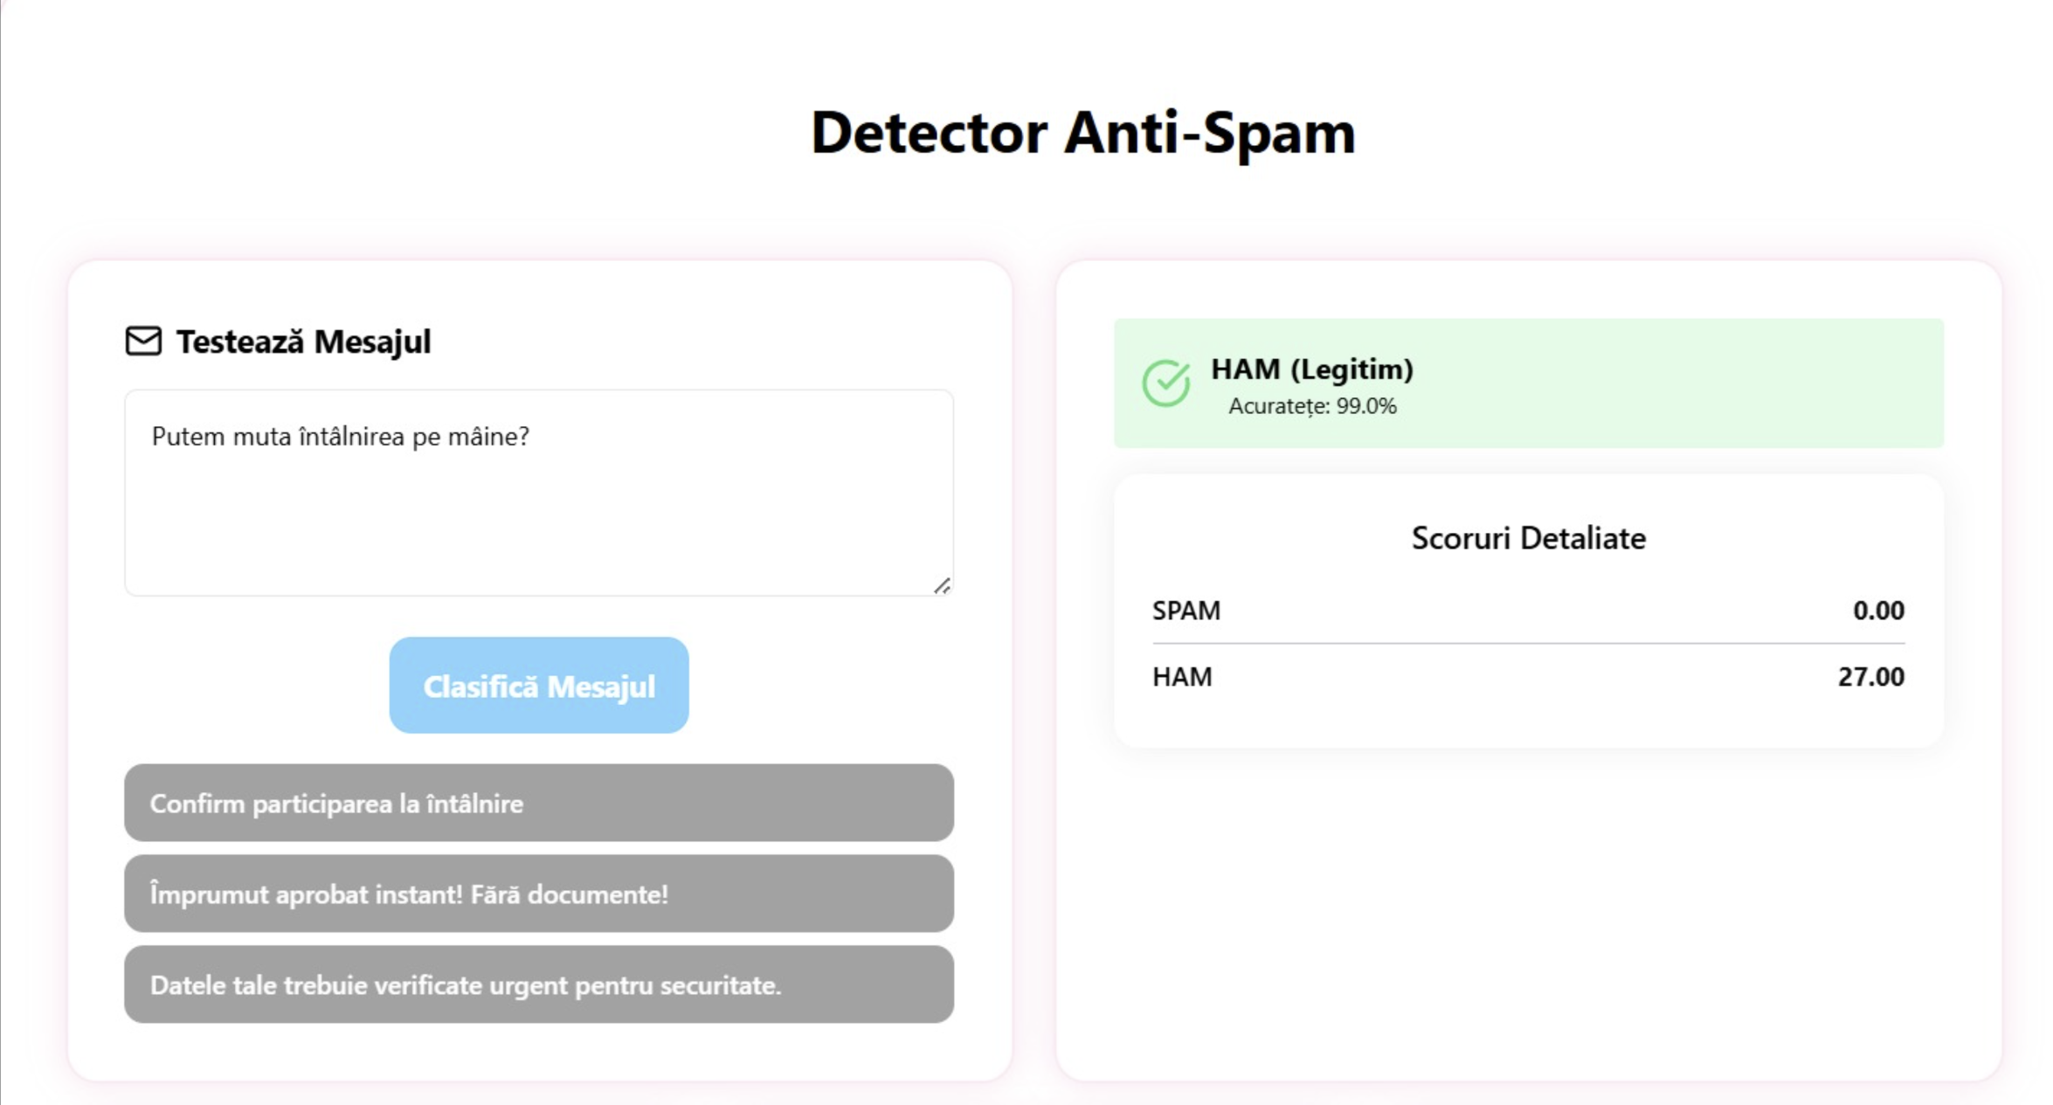
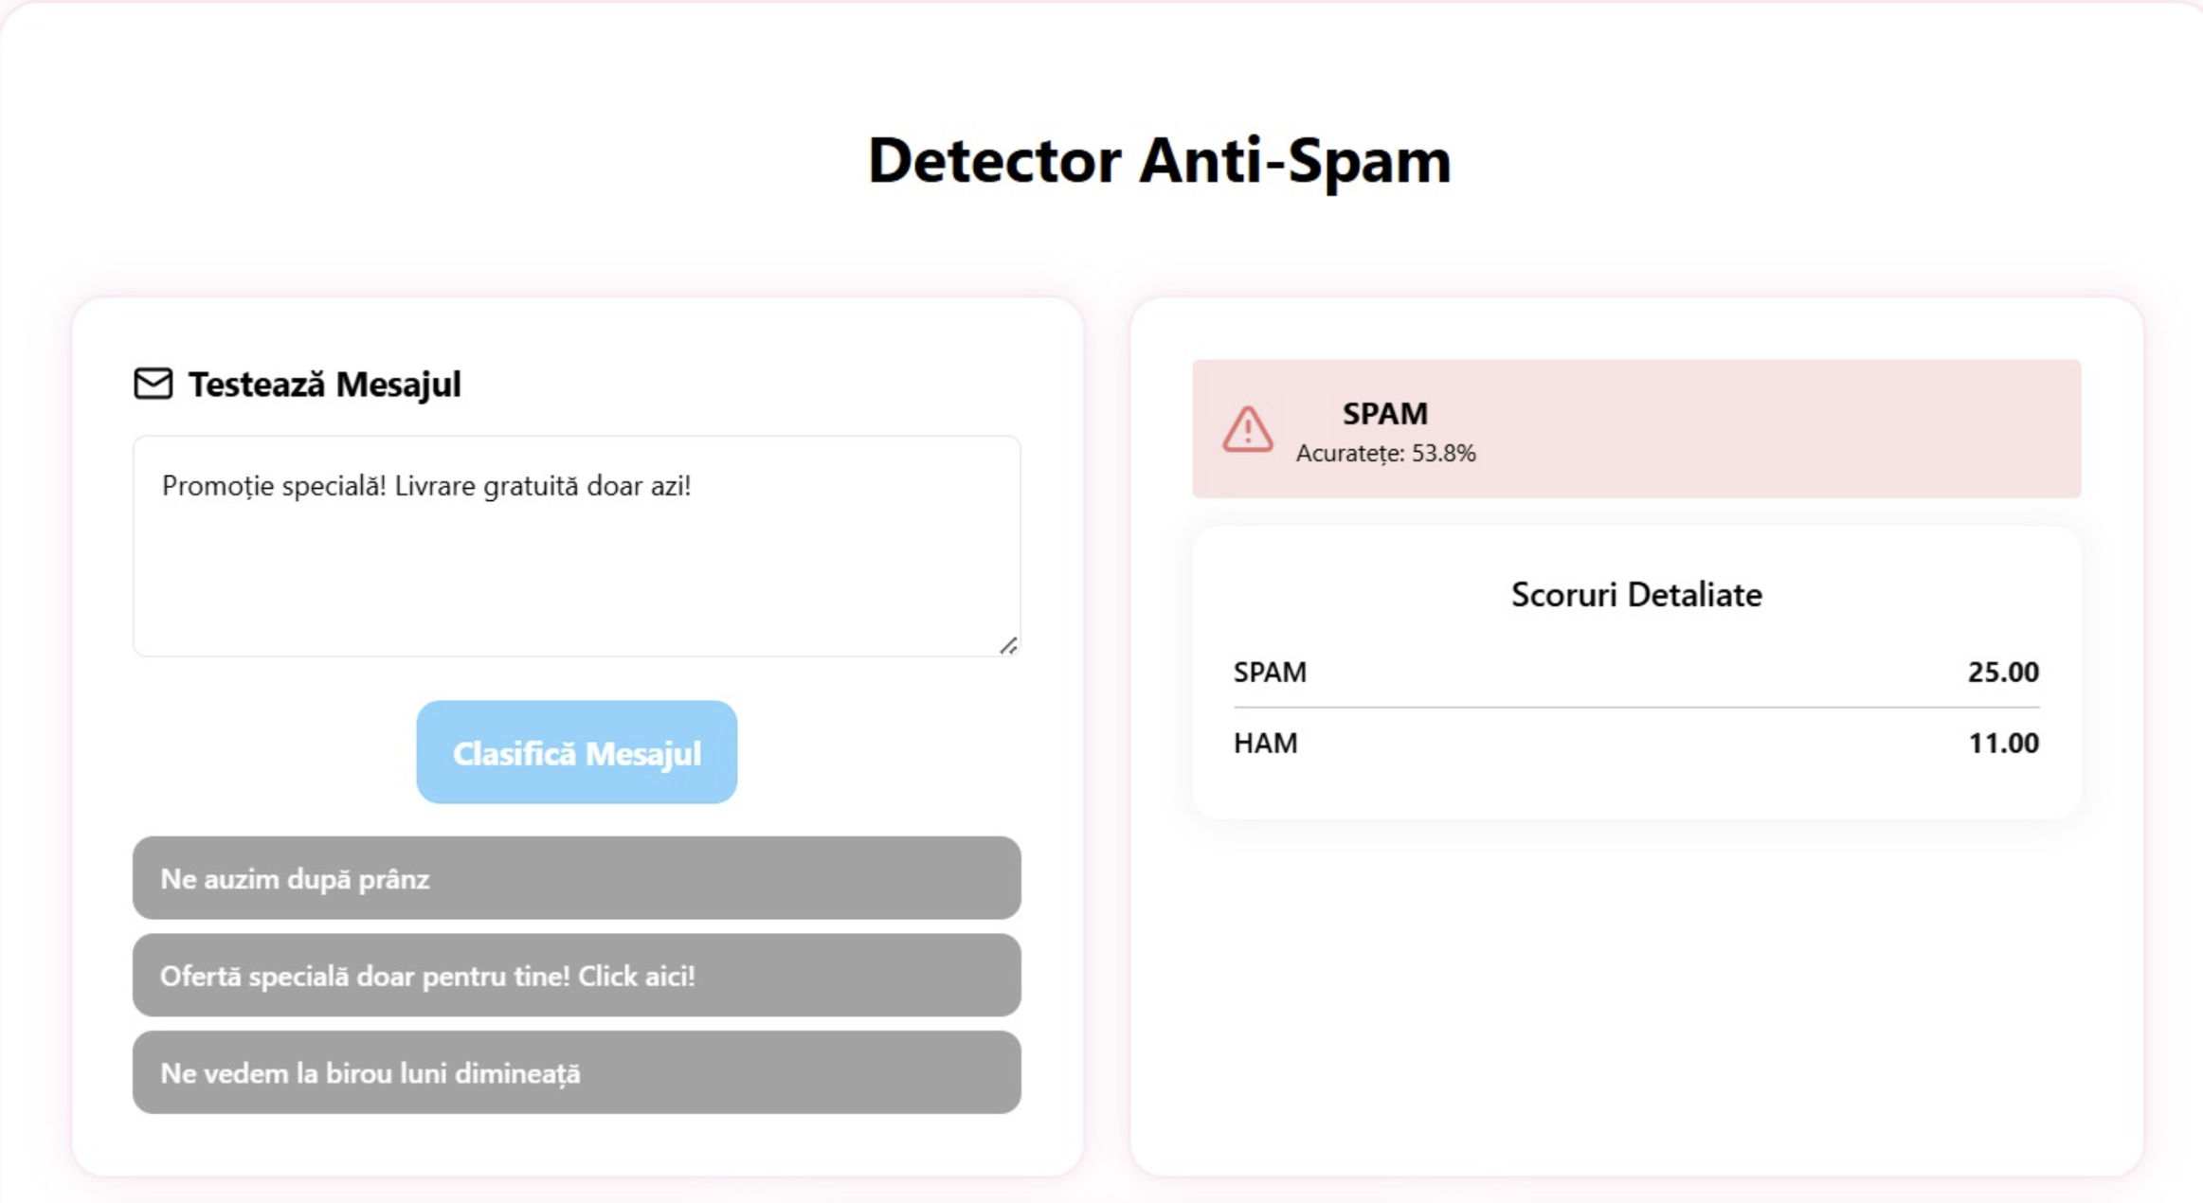

Slide 8
Vă mulțumim pentru atenție!
SPAM
HAM

